Slide 1


献立ゴルフ
～制するは己との闘い～
浜辺の美しい蝉
Notes:
Bクラス浜辺の美しい蝉の発表を始ます。
よろしくお願いします。
献立ゴルフ、制するは己との闘い

Slide 2
アジェンダ
・アプリについて
・グループ開発の成果
・個人の成長
・総括
Notes:
まず始めにアジェンダです。このような順で進めます。

Slide 3
ペルソナ
プロフィール
28歳 独身男性
職業：会社員（週5出社）
趣味：筋トレ
部活動：陸上（長距離）
性格：自分の理想像がある
料理
・するし、できる
・タレや調味料は好き
・レシピを自分流に
アレンジするのが好き
）
Notes:
【澤田】まず私たちが考えたペルソナを紹介します。
２８歳の男性会社員です。
左側にあるように、学生時代は陸上部で長距離走を、現在は筋トレを趣味にしています。
長距離も筋トレも、自分と向き合って行うものですよね。
そして彼は理想をきちんと持っているタイプの人物です。
つまり、自分の中の理想像になるために、己との闘いをし続けられる人物です。
そして右側にある通り、彼、料理はできます。
筋トレをしてるため、高たんぱく低脂質な料理を作ります。
ですがレシピ通りに作る、というよりも好きなタレや調味料を使ってアレンジをしていくことが好きな人です。
FB// このペルソナにいたった経緯

Slide 4

彼の悩み
もっと刺激が欲しい
普段の料理に飽きた
Notes:
【持田】そんな彼の悩みは、
いつも使用しているタレや調味料の味に飽きた、
もっと刺激的な料理がしたい
といったものなのではないか、と考えました。

Slide 5
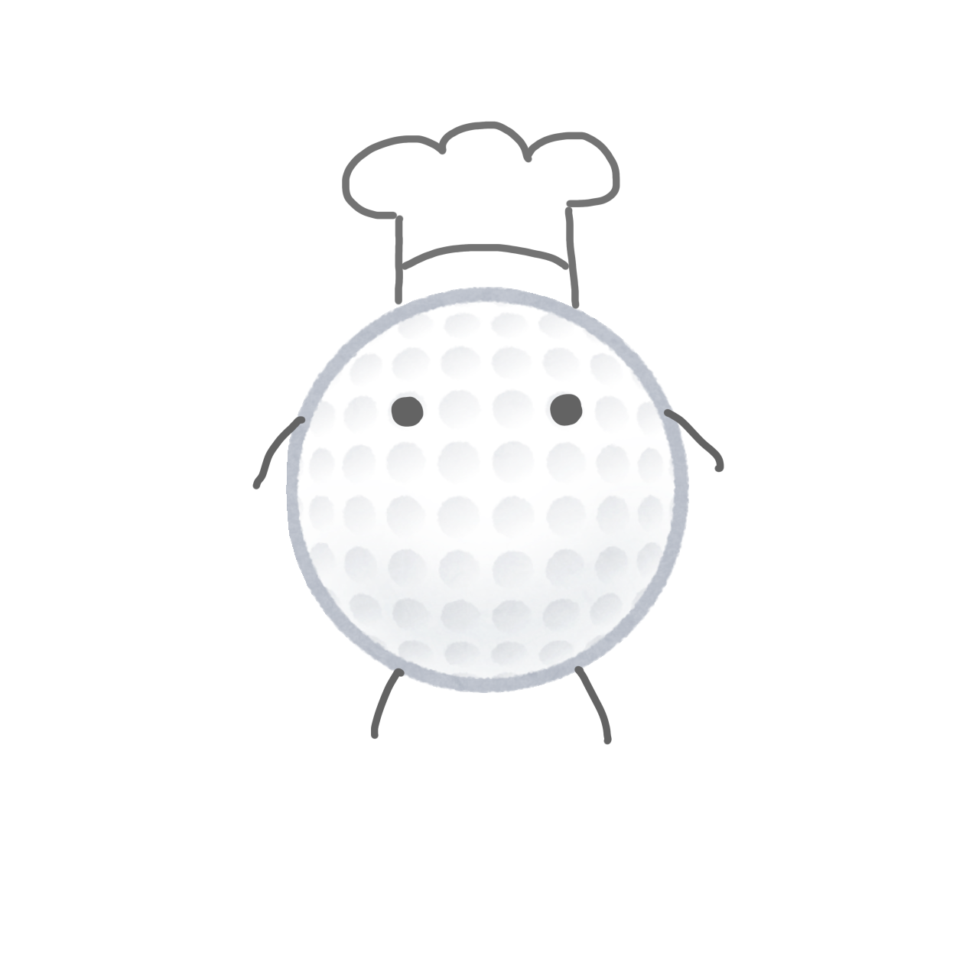
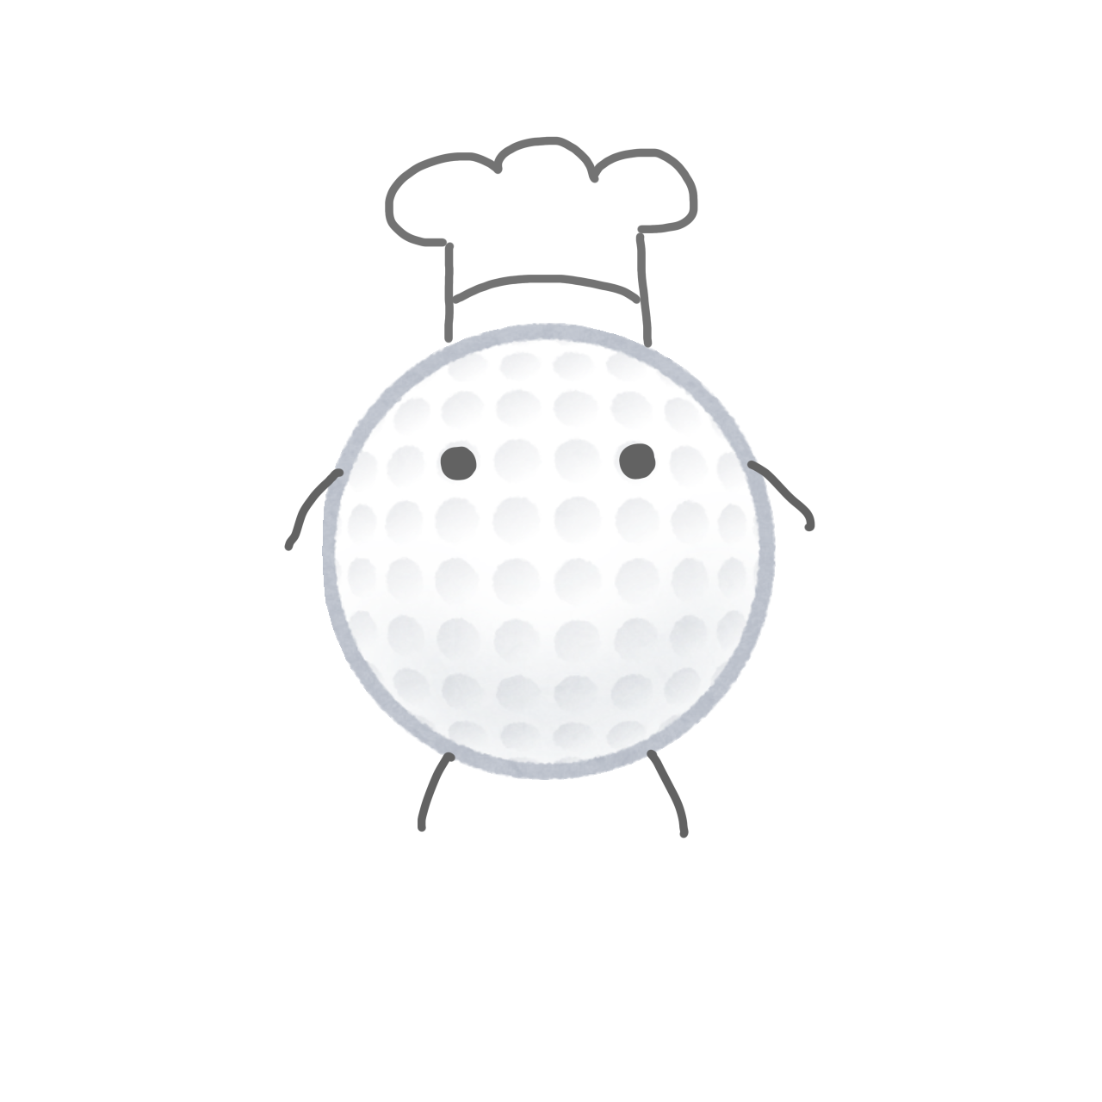
そんな彼に…
献立ゴルフ

Slide 6

ゴルフとは
より少ない打数でボールをカップに入れるスポーツ
・所持できるクラブは１４本まで
・天候やフィールドの地形を考慮
・スコアは－３～－５のいずれかからスタート
・１打＝＋１
「ゴルファーはみな誠実であり、
故意に不正をおかす者はいない」
Notes:
【田島】そもそもゴルフとは、
どれだけ少ない打数でボールをカップに入れられるか、コースを回れるかを競うスポーツです。
ドライバーやパターなど、14本という限られたクラブを駆使して、
風向きやそのフィールドを考慮しながら行います。
スコアはマイナスの数値から始まり、1打でプラス１点されます。
つまり「いかに減点されないか」でスコアが決まります。
「ゴルファーはみな誠実であり、故意に不正をおかす者はいない」
そんなゴルフの特徴を料理に活かして行うゲームが献立ゴルフです。
自己申告

Slide 7


コンセプト
「決められた食材、調味料だけで料理をする」
プレイヤー
食材と調味料
足りない
主菜
カップ
献立の主菜部分
ショットの力加減
食材と調味料の条件をどの程度守っているか
食材と調味料
ピッタリ使い切る
食材と調味料
使いすぎ
Notes:
【三上】献立ゴルフのコンセプトは「決められた食材、調味料、時間で料理をする」
（時間いるのでは？）
・今回の献立ゴルフのコンセプトは「決められた食材、調味料だけで料理する」ことです
・プレイヤーは献立の中の主菜という穴にカップインを狙ってショットを放ちます
・指定された食材と調味料をピッタリ使い切ることができたらホールインワン！となります
・ショットの力加減を
・食材や調味料が足りていないとカップに届かず、使いすぎると追い越す

Slide 8
献立×ゴルフ
・料理は使える食材や調味料が多い方が作りやすい
・少ない食材や調味料の中で一品作るのは難しい
・食材や調味料の種類に制限を付けたら刺激的に料理ができそう
・料理一品に加える手数を減らす ≒ ゴルフの打数を減らす
・料理とゴルフを合わせたら面白そう！
⇒ 献立ゴルフの誕生
Notes:
【三上】//食材がランダムで提示されることはここで言うのがいい？

Slide 9


献立ゴルフを使う理由
刺激
スコア
食材
高み
スコア
味
Notes:
【壱岐】こんな感じの話をしてほしいです。内容はいい感じに変更してください。
ユーザーが献立ゴルフを使う最大の理由は「刺激」です。
普段は自分で決定する食材が、このアプリではランダムで出題されます。
つまりランダムで提示された食材の相性が良いか、どうかは運に左右されます。
あらかじめ登録しておく食材も自分で決定できるため、汎用性を取るか、一か八かの勝負に出るかはユーザー次第です。
食材や調味料を追加して味を追求すれば、スコアは下がっていく、その逆も然りです。
このように与えられた条件で自分のできる最大限の料理をする刺激をこのアプリでは与えられます。
FB// もっとわかりやすく

Slide 10
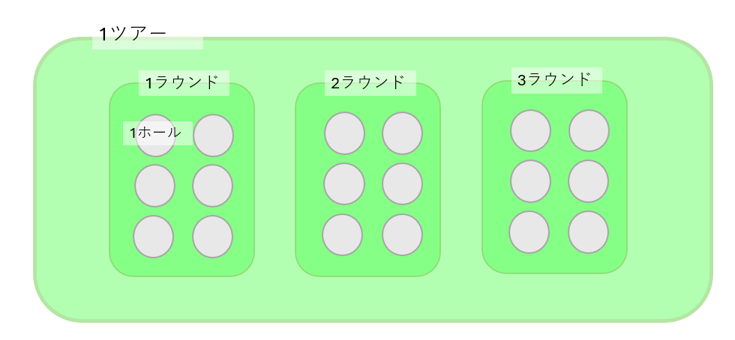
アプリの流れ
１品＝１ホール
１８ホール＝１ツアー
Notes:
【関沼】1プレイで一品を作り1ホールを終えます。
これを18回繰り返し、1つのツアーを完成させることがアプリの流れです。

Slide 11

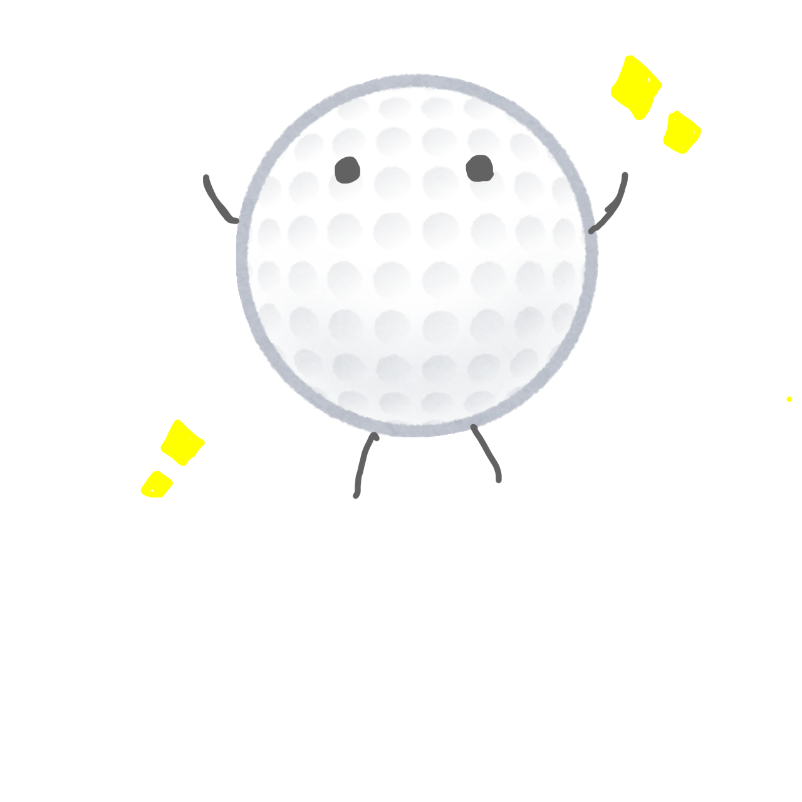
遊び方
コース
選択
仮登録
食材
登録
プレイ
実食
スコア
本登録
Notes:
【関沼】献立ゴルフはこのような流れで進んでいきます
次に実際のプレイ画面を紹介します。

Slide 12
実演
Notes:
【澤田】プレイの流れに沿って、各機能の担当者が発表します

Slide 13
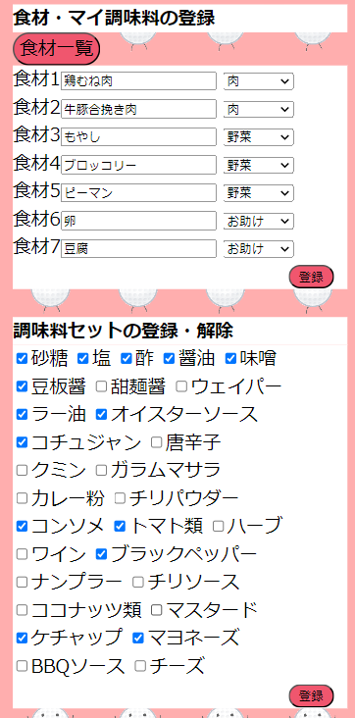
食材登録
・各ラウンド（６ホール）ごとに食材を登録
・食材登録時のルール​
肉・魚：２種類以上​
野菜： ３種類以上​
お助け： 任意​
​ 計７種類を登録
Notes:
【澤田】
まず始めにプレイで使用する食材を登録します。
登録のタイミングは各ラウンドの最初です。
この時の登録のルールは以下の通りです。
～～～～～～～～
計７種類を登録したら次はプレイです。

Slide 14
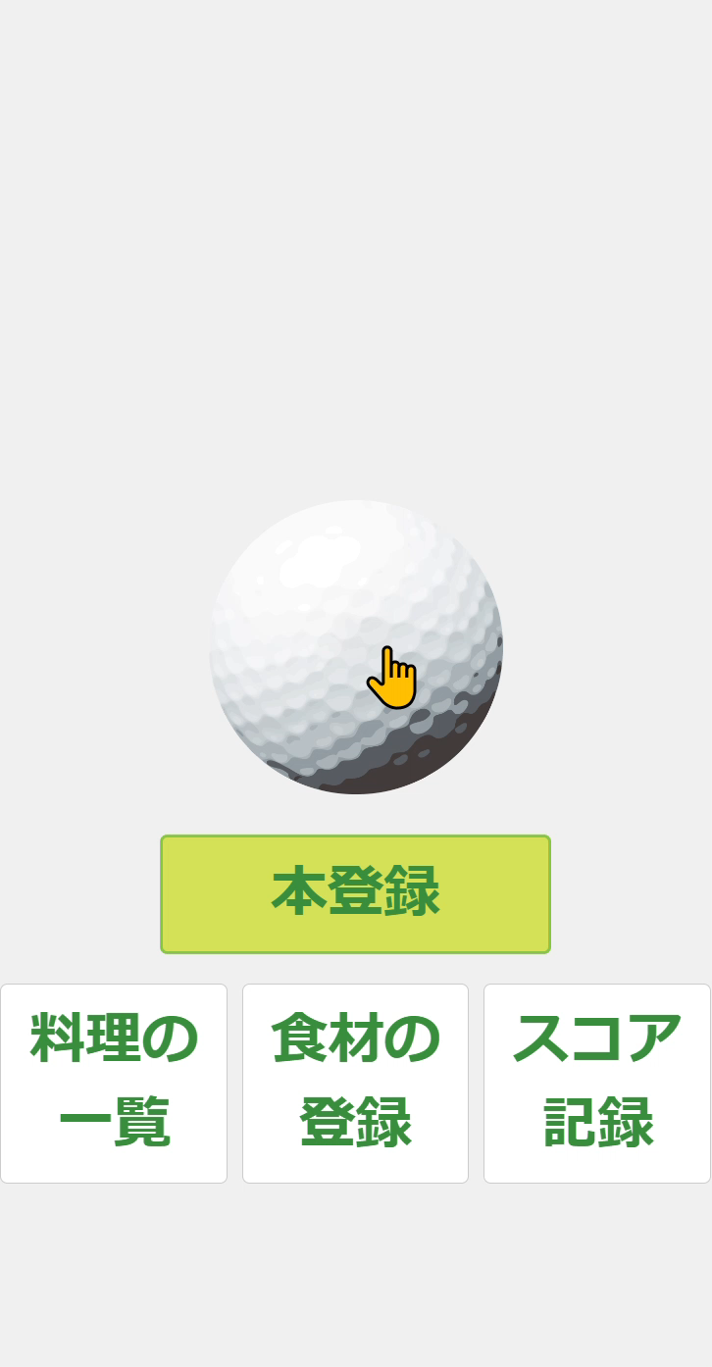
プレイ
・メイン画面で「プレイ」を押すと表示​
​・国内、海外、ランダムでコース選択
・調理中の画面​
・選択したコース名、今回のホール数​
・残り時間、一時停止ボタン​
​
【条件提示】​
・使用する食材 ​
肉or魚 ＋ 野菜2種類​
＋調味料​
​
・料理終了後に写真を撮影し、写真を登録​
Notes:
【壱岐】
こちらは調理中の画面です。
国内コース、海外コース、ランダムコースが選べます。
今回は国内コースを選択します。
モーダルウインドウ内のスタートを押すと同時に時間の計測が始まります。
食材は必ず肉・魚から1種類、野菜から2種類、先ほど登録したものの中から提示されます。
国内コース、海外コース、ランダムコースの違いは提示される調味料に違いがあります。
国内コースでは、「砂糖」「塩」「酢」「醤油」「味噌」の中から制限なしで使えるものが一種類、使用量の制限あり（未実装）で使えるものが2種類、禁止が2種類で提示されます。
海外コースを選択すると、こちらが準備した地域別調味料セットの中から一つがランダムで表示されます。
例えば中国だと「豆板醬」「甜麵醬」「ウェイパー」「ラー油」「オイスターソース」の5つがセット内容で登録されています。
その他の地域では韓国、インド、ヨーロッパ、アメリカがあります。
お助けはユーザーがお助けとして登録した食材の中から表示されます
できた料理の写真を撮影登録して仮登録完了
料理終了です

Slide 15
実食
Notes:
【持田】
仮登録が済んだら次は本登録ですが、せっかく作った料理は熱い間に食べてほしいので仮登録と本登録を分けています。
ちなみにこのタイミングでアプリを閉じてもいいように、食後の本登録に移る前にステータスチェックを行います。

Slide 16
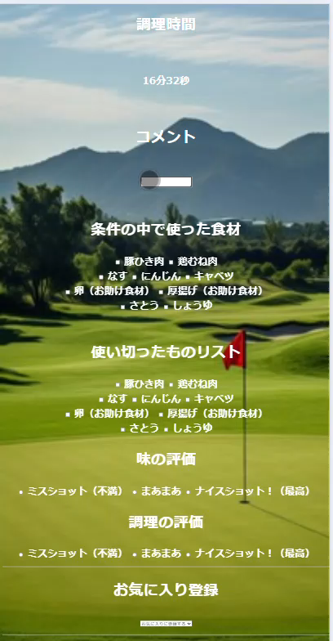
本登録
使った食材と条件食材を比較して点数化する
条件の中から使用したもの
使い切ったもの
※調理過程の満足度
※味の満足度を評価
※ここではあくまで自己評価
☆お気に入り登録もできる
☆早かったで賞、旨かったで賞、努力賞は
ユーザーが任意で表彰する
Notes:
＠ikiさんへ すぐ動画再生して大丈夫です。
持田 本登録機能について説明します。ここは、ユーザーが調理で使った食材と条件で提示された食材を比較して点数化するための画面です。
まず、提示された条件の中から使用した食材と今回のプレイで使い切った食材を選択します。
次に調理過程と味の満足度をユーザーが自己評価します。
また、料理の感想などもコメントで残すことができ、ユーザーが任意でお気に入りに登録し、表彰することもできます。

Slide 17
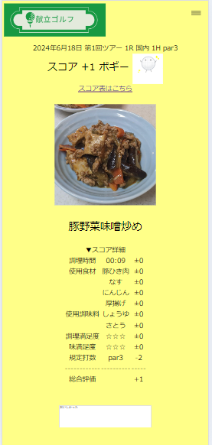
スコア画面
・本登録で登録した内容をもとに
今回のスコアが表示される
Notes:
【持田】

Slide 18
プレイ以外の機能
Notes:
【田島】
ここからはプレイ以外の機能を紹介します。

Slide 19
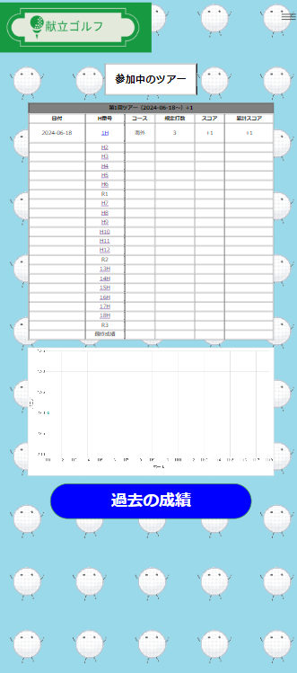
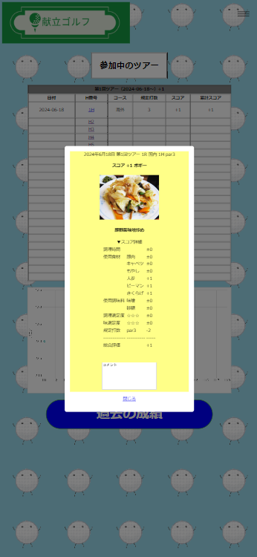
参加中のツアー
参加中のツアーのスコア表
各ホールのスコア推移グラフ
スコア詳細ダイアログボックス
Notes:
参加中のツアーについて説明します。
このページでは現在参加中のツアーのスコア表と、各ホールのスコア推移グラフが表示されます。
＠ここでクリック
また、ホール番号のリンクからスコア詳細を確認することもできます。ページ下部のボタンから過去の成績ページに飛びます。

Slide 20
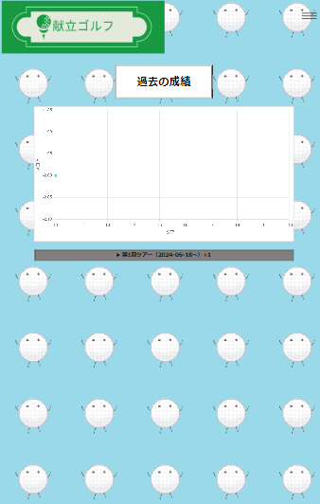
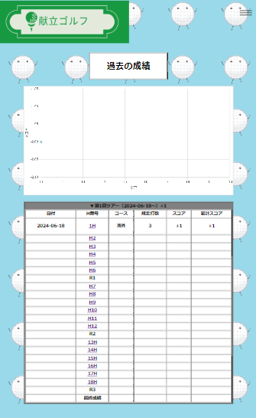
過去の成績
最終成績推移グラフ
過去のツアーのスコア表
スコア詳細ダイアログボックス
Notes:
過去の成績ページでは、最終成績の推移グラフと、過去のツアーのスコアが表示されます。
スコアの推移グラフによって、自分の成長を一目で確認することができます。
＠ここでクリック
過去のツアーのスコアは折り畳みになっていて、クリックするとスコア表を確認することができ、
参加中のツアーと同様に、ホール番号のリンクからスコア詳細を確認できます。

Slide 21
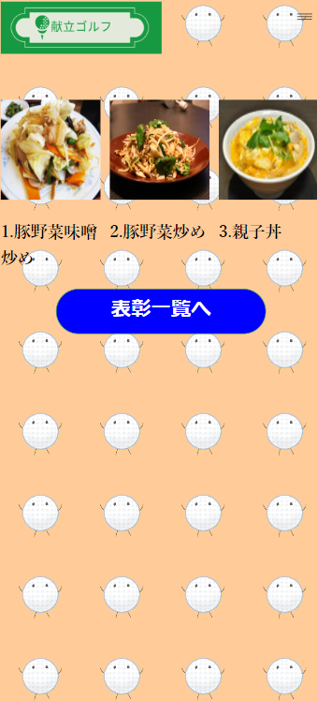
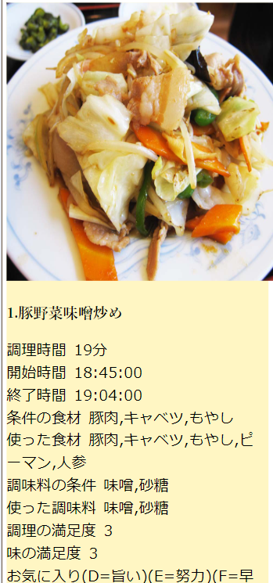
料理一覧
・今まで作った料理を
見ることができる機能。
・画像を押すと、
料理の詳細が出てくる。
Notes:
料理一覧について紹介します

Slide 22

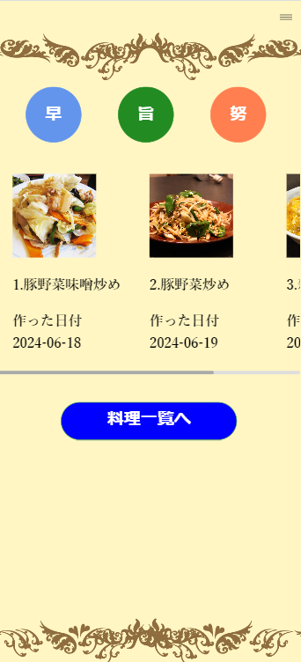
表彰一覧
本登録時にお気に入り設定した料理を見ることができる機能
早い、旨い、努力ボタンを押すと料理画像がでてくる。
Notes:
プレイの本登録時に早い、旨い、努力したの観点からお気に入り設定した料理を賞状形式で見ることができる機能
こちらもボタンを押すと画像とバーが表示され横スクロールで見ることができます。

Slide 23
実装したい機能
・失格機能
・棄権機能
・打ちっぱなし機能
・過去の自分との対戦する機能
Notes:
ツアー中に食材を使い切ったときやツアーの終了時に食材が余ったとき失格になる機能
プレイを途中で終わらせるための棄権機能
食材を使い切るための救済機能としての打ちっぱなし機能や
過去の自分の記録と対戦し、ツアー優勝を目指す機能を実装したいと考えています。

Slide 24
個人の話
１ リーダー 澤田
２ 機能担当 関沼
３ 機能担当 持田
４ 機能担当 壱岐
５ DBA 田島
６ 品質管理 三上
Notes:
ここからは個人の話に移ります

Slide 25
澤田 リーダー
○技術・知識不足
・研修の講義内容が定着していない
・理想の機能を実装するまでのプロセスが曖昧
→
○社会人として
・意見を引き出す難しさ
・指摘を棘なく伝える
・時間管理の意識が低い
Notes:
まずは私澤田から苦労した点を発表いたします。
まず技術面では圧倒的な知識不足を痛感しました。
講義内容が身についておらず、理想の機能の実現の仕方もわかっていませんでした。
解決するためにテキストを読み直すこととと、植田講師に質問に行くことを繰り返していました。

Slide 26
関沼 機能担当
学んだこと
→DAOやmodelの使い方
→JavaScriptを使って画面に動きを加えること
反省点
→おおまかなコードを書くことはできたものの、不足部分があって画面に反映されないことが多かった
→詳細機能が未完成になってしまったこと
Notes:
最後に今後の目標といたしましては、自分で出したアイデアを人任せではなく、自分の力で実装できるような技術力を身に付けていきたいと思います。また、このグループで徹底した感謝をこまめに伝えることとメッセージ確認を続けていきたいです。

Slide 27
持田 機能担当
【学んだこと】
・粘り強くやってみること
・日々の積み重ねの大切さ
・開発ツールに慣れた
【今後の目標】
・Webアプリの
・自主製作
・報連相
Notes:
私は研修で学んだことと今後の目標について話します。
・この3か月で、できないことを調べて、やってみるということを粘り強くできるようになりました。
特に、今回本登録の機能を作る際には、最初から分かる人に教えてもらうのではなく、まずは自分で試行錯誤しました。
・また一日でできる作業量は思ったより少ないと感じる日もあり、日々の積み重ねの大切さを学びました。
・そして3か月で、開発ツールに目が慣れてきた感覚があり、IT初学者の私にとっては研修で一歩踏み出せた経験になりました。
続いて今後の目標は、学んだことを自分の力でできるようになるために、webアプリの自主製作に取り組みたいです。
そして、社会人として、報告連絡相談を意識して、連携がとれるように動いていきたいです。

Slide 28
壱岐 機能担当
技術が無いと何もできない
要件定義での現実的なアイデアが出し。
DBの構造について意見。
目標はバックエンド処理の習得
自習
段位認定
チーム
プログラミング指導
結果：1人でもDBのデータをJSPで表示
Notes:
研修を通して学んだことは技術力の重要性です。
技術力がプログラミングの際に重要なのはもちろん、要件定義の段階から技術不足による不便さを痛感しました。
チーム開発当初の目標はバックエンド処理の習得でした。
個人で勉強をしたり、段位認定というjavaの能力検定を進めたりと基本の構築を頑張りました。
基礎が分かってもそれを活かせず、たくさん助けてもらいながら進みました。
そのおかげで
DAOでデータ取得し、jspで表示するにあたって、ソースコードのテンプレートすら活用できなかった段階から、完成したソースコードを参照すれば自分でプログラムを書ける程度に理解を深めることができた。

Slide 29
田島 DBA
成長できた点​
コミュニケーション能力の向上
→開発が進むにつれて発言量を増やすことができた
反省点​
DBの構造設計のミス
→複雑な構造にしてしまい、作業が終わらなかった
Notes:
大成ネット株式会社の田島
今回の研修で成長できた点はコミュニケーション能力の向上です。初日はあまり発言できていなかったのですが、開発が進むにつれて、意見を出していけるようになりました。
今回のアプリはデータ構造が複雑で多くテーブルが必要になり大変でした。
設計の際に、作業の難易度と個人の力量を把握して、期限までに完成させることを意識していく必要があると考えています。

Slide 30
三上 品質管理担当
ステータスチェックの機能を実装
・ラウンド開始前の人のみ食材を登録できる
・本登録前や食材登録前にプレイができない
ツアー、ラウンド、ホールの作成
・ツアーの最終ラウンドや最終ホールを判別
・新しいラウンド,ホールを作成する
これらのパーツを各機能の間に挟み、
ゲームが正しく進行できるような仕組みを作る

Slide 31
グループの話
問題点
良かった点
問題点、良かった点を踏まえたうえでの改善策
経験できたこと
Notes:
三上

Slide 32
改善策
時間管理ができていない
技術のある人に頼り切り
費やした時間の割に
設計ミスが多発した
自分にできる作業を
自分で探す
質問が気軽にできる
やる気、モチベーションはある
人の意見を否定しない
ポジティブな言葉が
たくさん出てくる
機能完成させる班
CSS触る班
発表資料作る班
分かれて作業ができた​
わかる人に質問して
一緒に正解を考えながら
プログラミングを
書くようにした
打開策が見つからない時
進捗が遅れている時でも明るい雰囲気を維持しながら話し合いができた
Notes:
【澤田】このスライドめっちゃいいです♡

Slide 33
経験できたこと
・ゴルフ知識のあるメンバーがおらず、
ルールを知ることから始めた。​
→配属後その部署のプロジェクトの知識を​
増やしながら開発をする練習​
Notes:
グループメンバーの人柄や武器
アプリの基礎となったゴルフの知識が豊富なグループメンバーはいませんでした。
そのため、スコアの付け方、その呼び方、服装など基礎の基礎から学び始めました。
学ぶべき知識がプログラミングだけでなく、アプリテーマの大元にも及ぶことから、
配属後、そのプロジェクトの業界の知識を増やしながら開発をする練習になりました。

Slide 34
総括
知ることへの貪欲さ
・メンバーについて
どんな人？何ができる人？得手不得手は？
・プログラミングについて
どうすれば理想になるかのプロセスを見つけるための選択肢
Notes:
【澤田】総括に移ります。
私たちがグループ開発で重要だと学んだことは「知ることへの貪欲さ」です。
グループメンバーの人柄や性格などの人間関係はもちろん、何が得意で何が苦手かを知るとグループでの活動が円滑になることがわかりました。
そうすることでサポートできる部分や逆にサポートしてほしい部分を知る必要があることを学びました。
そしてシステムエンジニアとして、技術面での貪欲さの必要性を痛感しました。
講義をきけば終わりではなく、そこからいかに知識を深めていけるかが重要で、
そのために時間や労力を惜しまないでいられるシステムエンジニアでいようと思います。

Slide 35
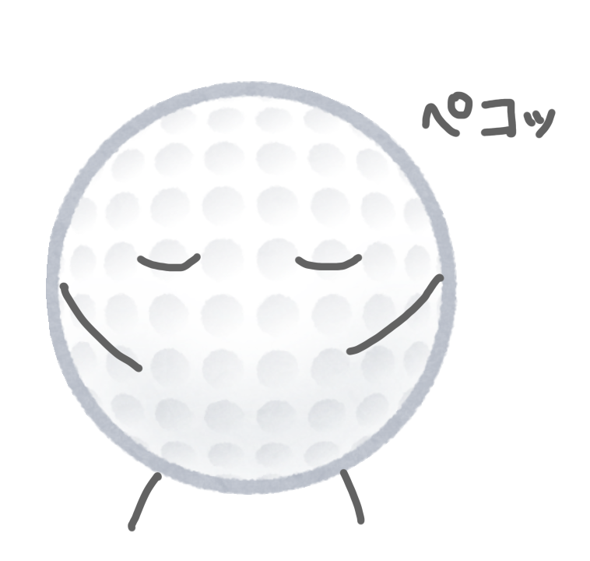
謝辞
研修を通じてお世話になった皆様へ
本日は発表会を見に来ていただいてありがとうございます。
研修を通してお世話になった講師の皆様、クラスのみんな、
研修に参加させてくださった企業の方々、運営事務局の方々に
心より感謝申し上げます。
B１チーム浜辺の美しい蝉 一同

Slide 36
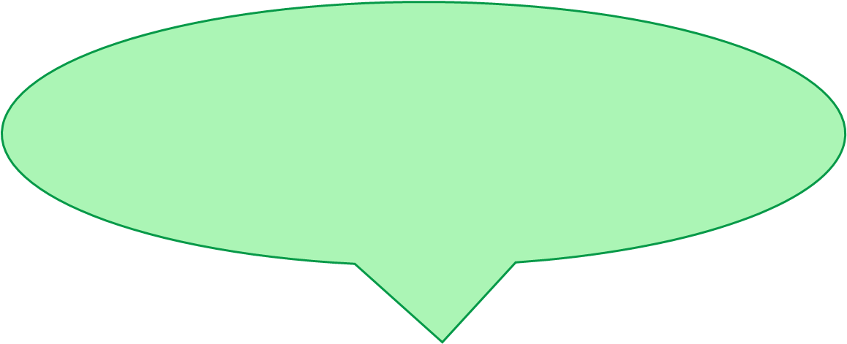
ご清聴
ありがとうございました

